Slide 1


Анализ рынка труда.
Возможности и перспективы
для выпускника СПО
Варнавская Ирина Павловна
заместитель Министра труда и социального
развития Омской области
12 мая 2022 года

Slide 2
Динамика основных показателей рынка труда Омской области
Кадровый центр
Сентябрь 2020
5,7
57 102
2020 год
Пандемия COVID-19
Декабрь
2019
1,2
Декабрь
2021
1,4
Апрель
2022
1,2
Реализация комплекса мер, направленного на преодоление последствий пандемии COVID-19
12 302
13 870
12 439
2021 год
Октябрь – ноябрь 2020
Декабрь
2021
42 134
Декабрь
2019
33 977
2,1
Апрель
2022
29 683
2022 год
Внешнее экономическое давление (санкции)
0,7
0,4
0,4

Slide 3

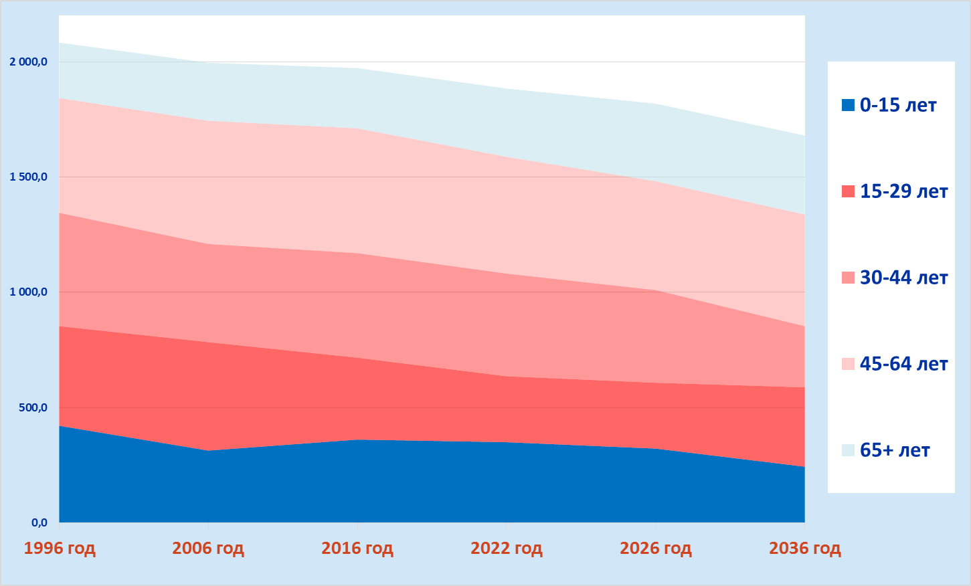

Численности населения Омской области по возрастам (1996 – 2036 годы)
Миграционная убыль населения
- 61500 человек
2 083,4
1 995,9
1 972,7
1 884,0
за 7 лет
1 818,5
1 680,2
^{Омск}

Slide 4
Занятость молодежи
Сферы занятости молодежи
Обращение выпускников ВПО и СПО в центры занятости населения
2021 год – 293 чел.
2020 год – 552 чел.
2019 год – 385 чел.
2018 год – 737 чел.
обслуживание
распределение выпускников, обратившихся за содействием в поиске работы, по направлениям подготовки
торговля
25%
14%
12%
охрана и безопасность
9%
точные науки (математика, физика, химия и т.п.)
право и юриспру-
денция
сельское хозяйство и ветеринария
педагогическое образование
подготовка и оформление документации

Slide 5
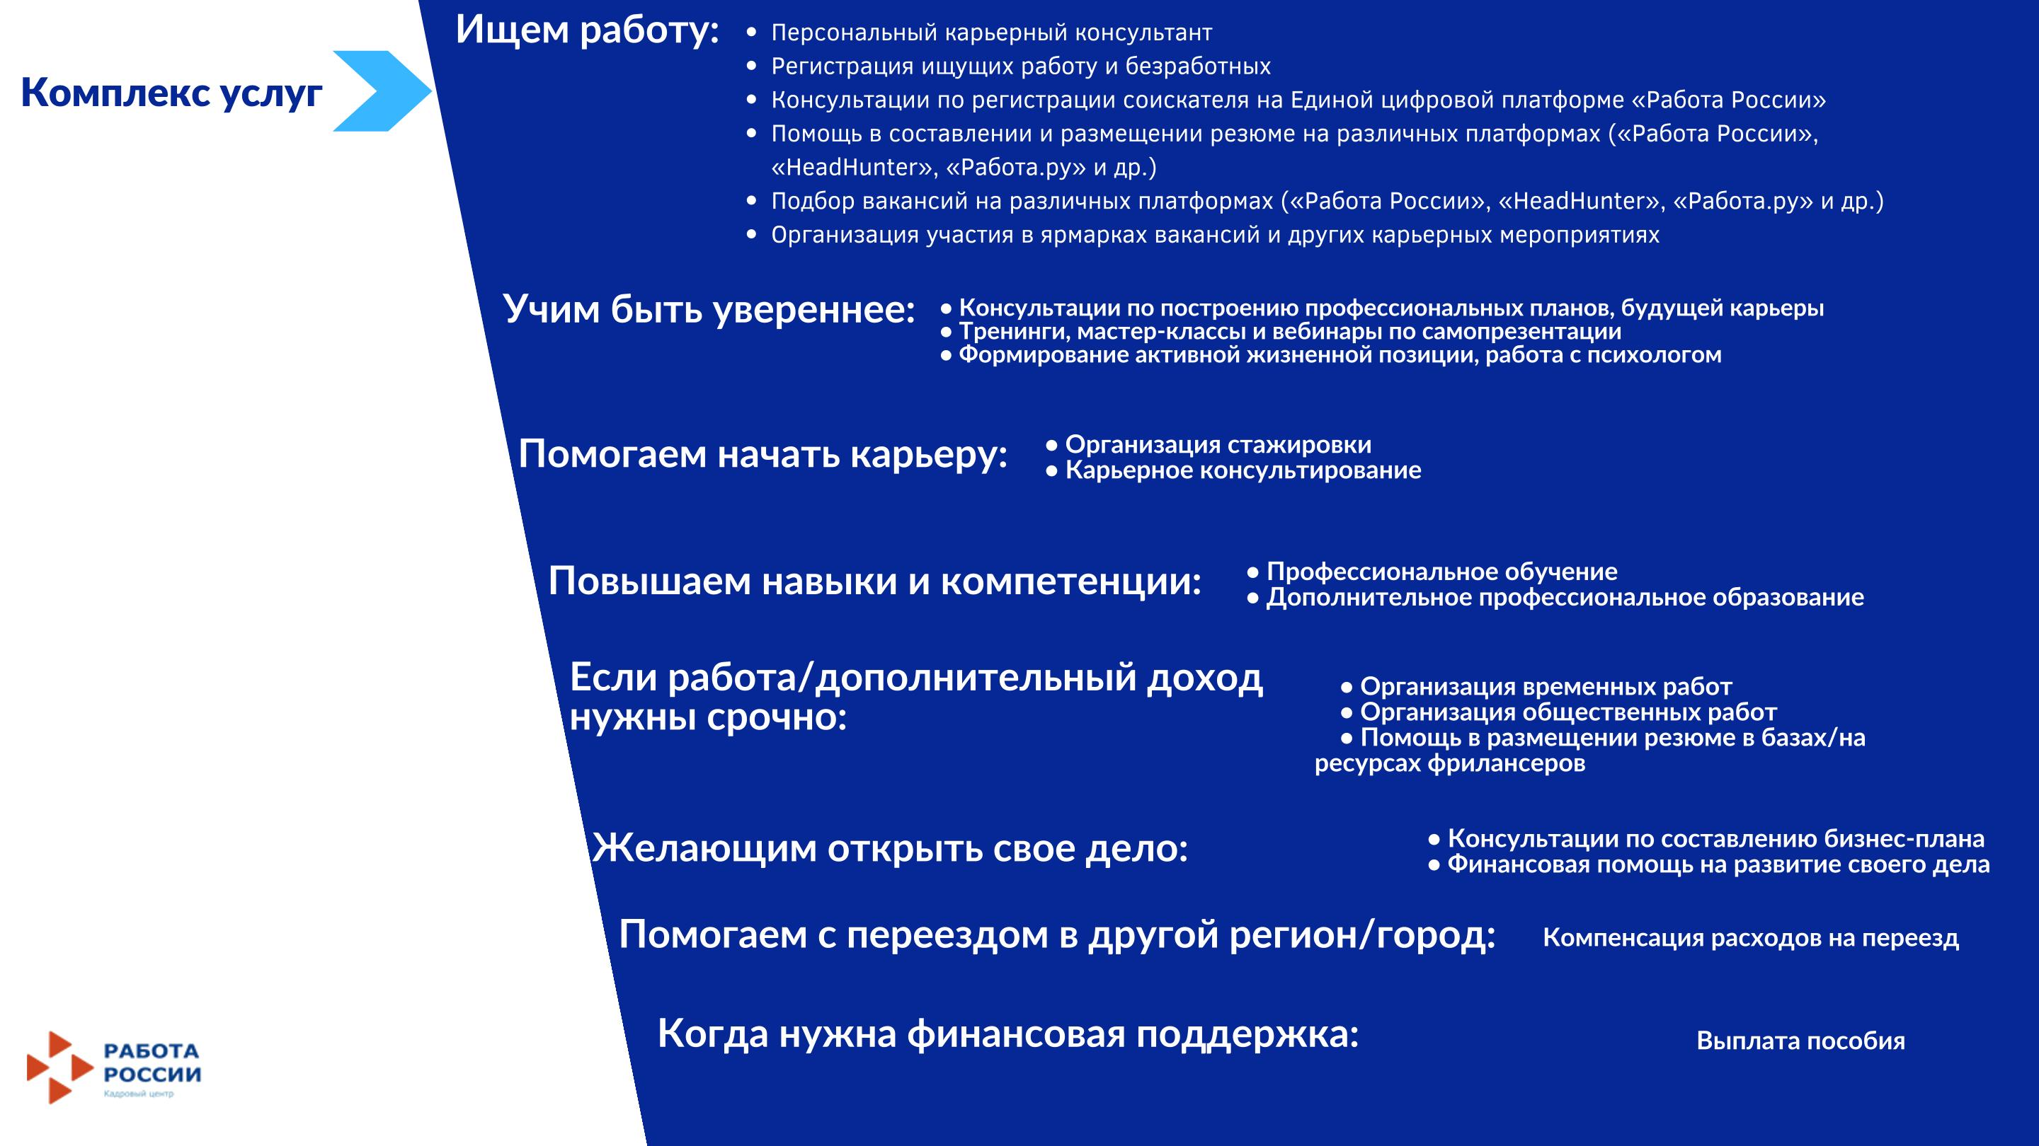

Slide 6
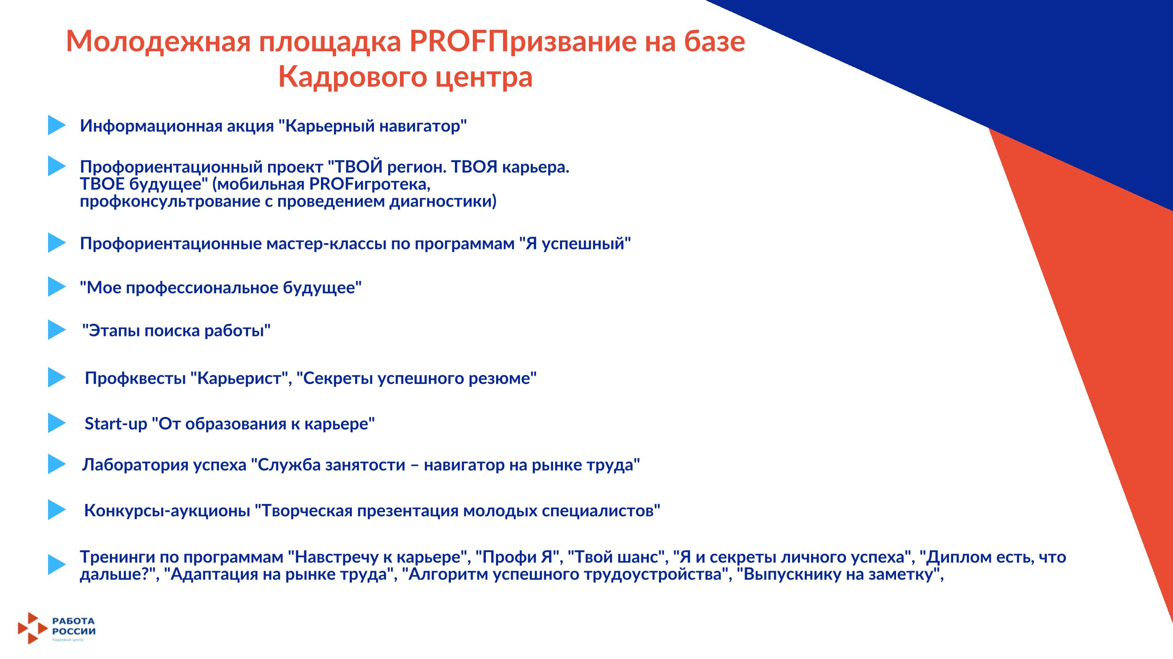

Slide 7
Анализ рынка труда.
Возможности и перспективы
для выпускника СПО
Варнавская Ирина Павловна
заместитель Министра труда и социального
развития Омской области
12 мая 2022 года

